Slide 1
ДЕПАРТАМЕНТ ОБРАЗОВАНИЯ ГОРОДА МОСКВЫ СЕВЕРО-ВОСТОЧНый административный округ ГОСУДАРСТВЕННОЕ БЮДЖЕТНОЕ ОБРАЗОВАТЕЛЬНОЕ УЧРЕЖДЕНИЕ ДЕТСКИЙ САД № 2710
«Комплекс артикуляционной гимнастики для постановки звуков»
Подготовила: Учитель-логопед
Пономаренко Наталия Алексеевна
Москва 2013год.

Slide 2
Комплекс упражнений для свистящих звуков С, З, Ц
Кончик языка находится за нижними зубами, боковые края языка плотно прижаты к верхним коренным зубам, передняя часть спинки приподымается к альвеолам и образуют с ними щель, а при звуке ц сначала смычку, потом щель; движения губ, нижней челюсти (едва опущена, рот приоткрыт) и наличие воздушной струи (достаточно сильной и направленной посередине языка).

Slide 3
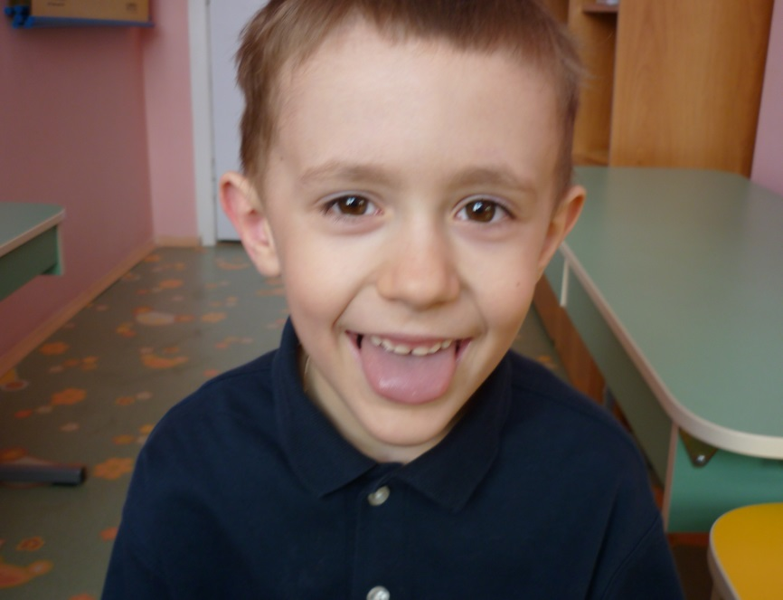
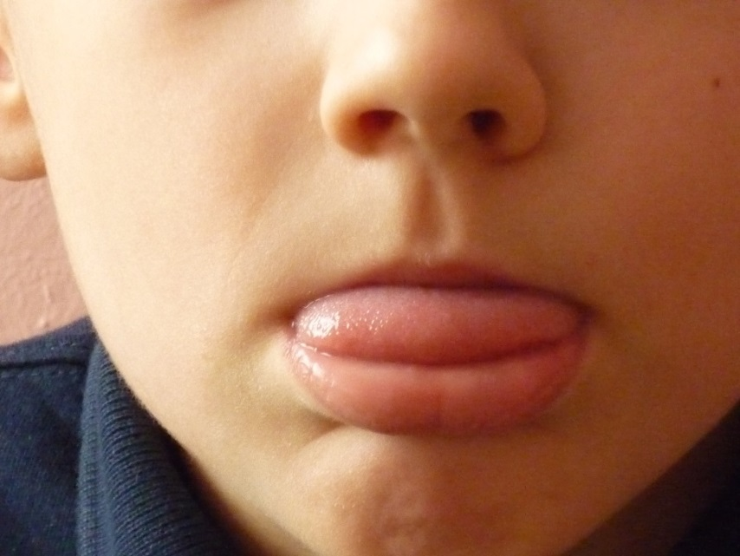
Наказать непослушный язык
Цель: вырабатывать умение, расслабив мышцы языка, удерживать его широким, распластанным.
Описание:
Улыбнуться, приоткрыть рот, положить язык на нижнюю губу и легонько «покусывать» язык (от кончика языка постепенно переходя к его средней части) верхними зубами, проговаривая «та-та-та…».
Немного приоткрыть рот, спокойно положить язык на нижнюю губу и, пошлепывая его губами, произносить звуки «пя-пя-пя…».
Методические указания:
1). Нижнюю губу не следует подворачивать и натягивать на нижние зубы.
2). Язык должен быть широким, края его касаются уголков рта.
3). Покусывать и похлопывать язык нужно несколько раз и на одном выдохе.

Slide 4
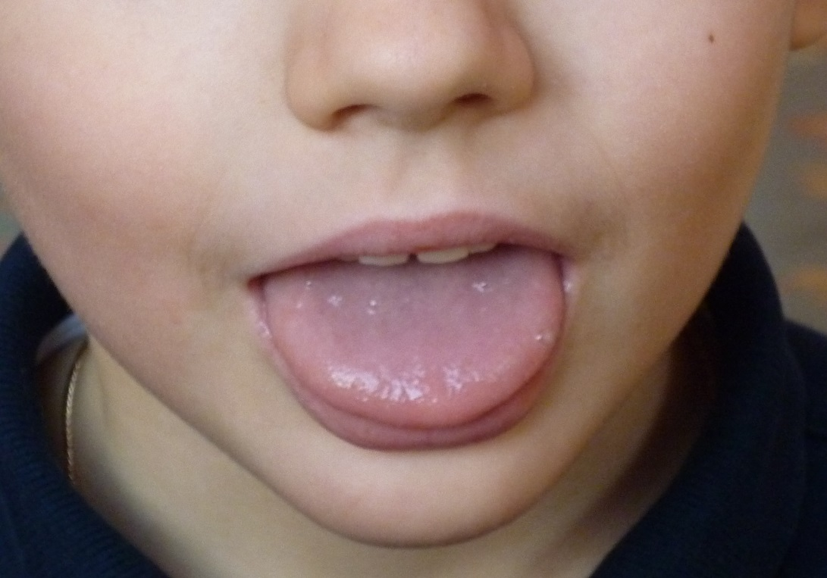
Сделать язык широким
Цель: Вырабатывать умение удерживать язык в спокойном, расслабленном положении.
Описание: Улыбнуться, приоткрыть рот, положить широкий передний край языка на нижнюю губу. Удерживать его в таком положении под счет от одного до пяти – десяти.
Методические указания:
1). Губы не растягивать в сильную улыбку, чтобы не было напряжения.
2). Следить, чтобы не подворачивалась нижняя губа.
3). Не высовывать язык далеко, он должен только накрывать нижнюю губу.
4). Боковые края языка должны касаться углов рта.

Slide 5
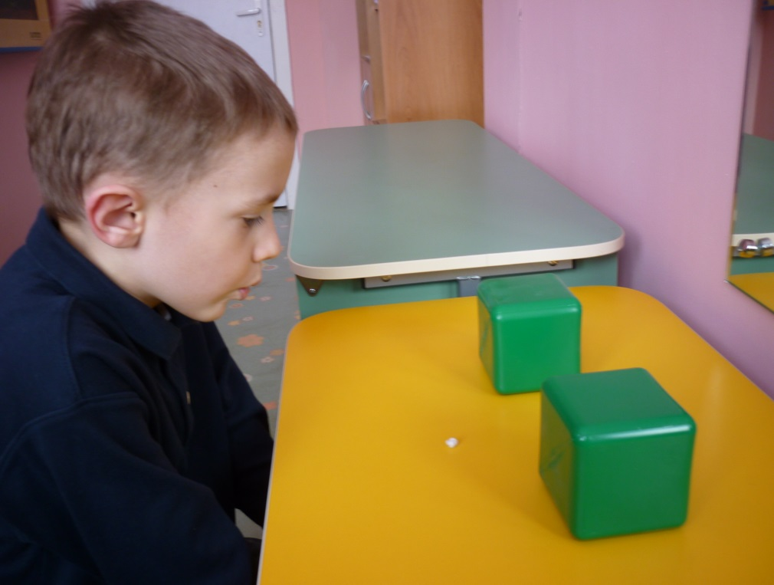
Загнать мяч в ворота
Цель: вырабатывать длительную направленную воздушную струю.
Описание: вытянуть губы вперед трубочкой и длительно дуть на ватный шарик (лежит на столе перед ребенком), загоняя его между двумя кубиками).
Методические указания:
1). Следить, чтобы не надувались щеки, для этого можно слегка придерживать их пальцами.
2). Загонять шарик на одном выдохе, не допуская, чтобы воздушная струя была прерывистой.

Slide 6
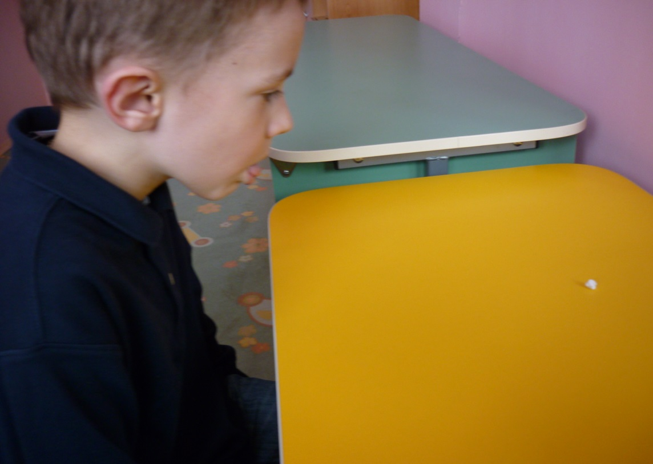
Кто дальше загонит мяч?
Цель: Вырабатывать плавную, длительную, непрерывную воздушную струю, идущую посередине языка.
Описание: улыбнуться, положить широкий передний края языка на нижнюю губу и, как бы произнося длительно звук ф, сдуть ватку на противоположный край стола.
Методические указания:
1). Нижняя губа не должна натягиваться на нижние зубы.
2). Нельзя надувать щеки.
3). Следить, чтобы дети произносили звук ф, а не звук х, т.е. чтобы воздушная струя была узкая, а не рассеянная.

Slide 7
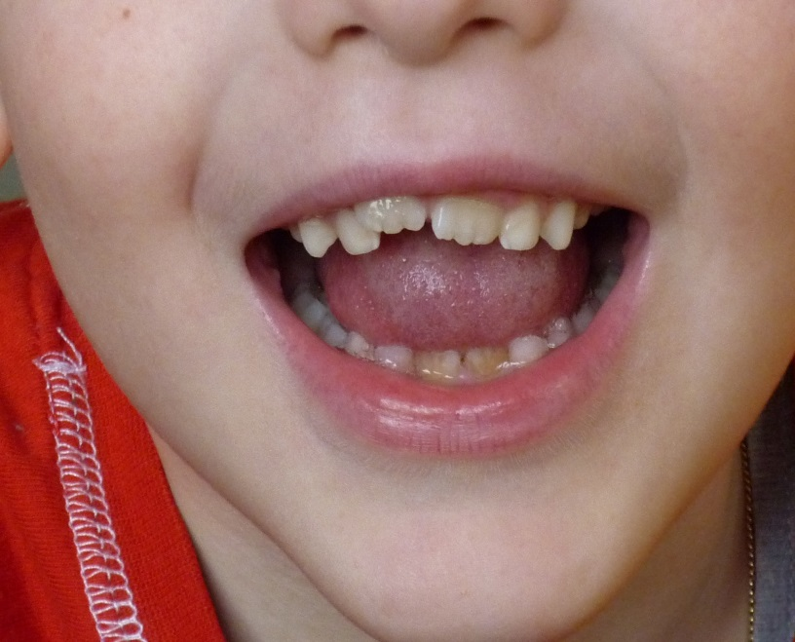
Почистим нижние зубки
Цель: научить детей удерживать кончик языка за нижними зубами.
Описание: улыбнуться, показать зубки, приоткрыть рот и кончиком языка «почистить» нижние зубы, делая сначала движения языком из стороны в сторону, потом снизу вверх.
Методические указания:
1). Губы неподвижны, находятся в положении улыбки.
2). Двигая кончиком языка из стороны в сторону, следить, чтобы он находился у десен, а не скользил по верхнему краю зубов.
3). Двигая языком снизу вверх, следить, чтобы кончик языка был широким и начинал движение от корней нижних зубов.

